Slide 1
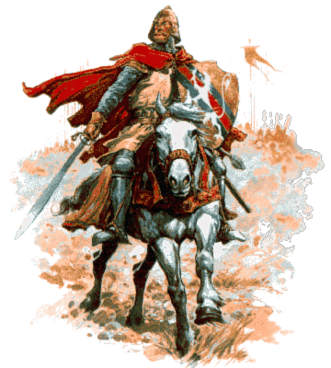
SIGLO XII
El ciego sol, la sed y la fatiga.
Por la terrible estepa castellana,
al destierro con doce de los suyos
-polvo, sudor y hierro-, el Cid cabalga.
Antonio Machado
El cantar del Mío Cid

Slide 2
El despacio esposa
su caminaba
lloraba
Cid los atrás
de
Jimena miró
y ojos.

Slide 3
Prueba Lunes 19 de Septiembre
Hoja: Encuentro de culturas en la Península...
Preguntas de cultura. Por ejemplo:
¿Qué ocurrió en el año 711?
Cantar de Mío Cid.
Códigos para la comprensión
En Contexto.
Cantar I
Vocabulario y definiciones
Mini ensayo sobre el Cantar I

Slide 4
Tarea
Responde a la pregunta:
¿Qué es un Romance en la Edad Media? (poesía)
Elige un fragmento de un Romance y prepara una presentación sencilla (Slides) explicándolo.
Comparte conmigo:
formazabalorta@scarsdaleschool.org

Slide 5
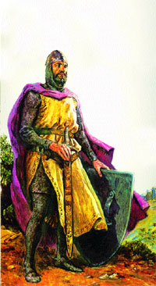
¿Qué es el cantar del Mío Cid?
El Cantar de Mío Cid es la primera obra literaria escrito en lengua romance castellana.
Narra las desventuras políticas y las hazañas bélicas de un personaje real de la Reconquista española: Ruy Díaz de Vivar, llamado por los moros el Mío Cid Campeador (=Mi señor campeador o mi señor batallador), quien vivió en el siglo XI y libró múltiples combates contra musulmanes y cristianos enemigos del rey de Castilla Alfonso VI.

Slide 6
¿Qué es el cantar del Mío Cid?
Es una canción que era cantada por los juglares de la época medieval por cortes y castillos, plazas y ferias.
Es una de las obras más importantes de la literatura épica medieval europea y el único cantar de gesta hispánico que ha llegado íntegramente hasta nuestros días.
El Cantar de Mío Cid se halla a la altura de otros cantares de gesta europeos, como el Beowulf británico, la Canción de Roldán francesa, los Nibelungos germánicos o o el Lebor Gabála Érenn (Libro de las Conquistas de Irlanda).

Slide 7
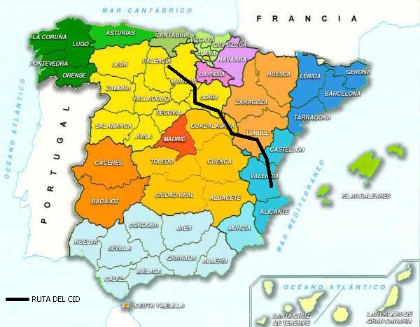
Estructura externa
Ramón Menéndez Pidal en su monumental trabajo Cantar de Mio Cid dividió el texto en tres partes y la popularizó en su edición crítica del Poema del Mio Cid:
El Destierro del Cid
Las Bodas de las hijas del Cid
La Afrenta de Corpes

Slide 8
Rodrigo Díaz de Vivar
Es presentado con un carácter ideal caballeresco.
Encarna el prototipo del caballero con las máximas virtudes. Rodrigo de Vivar es…
fiel esposo
tierno y cariñoso padre
desinteresado, generoso, comedido
fuerte y leal al monarca
religioso
prudente y templado
buen amigo
justo, valiente
fiel esposo
astuto
constante en la adversidad

